Slide 1
고급그래픽스효과
Lecture 4
이택희

Slide 2
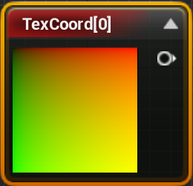


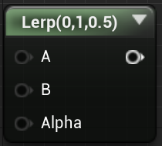
지난주 강의내용 요약

Slide 3




추가 연습

Slide 4

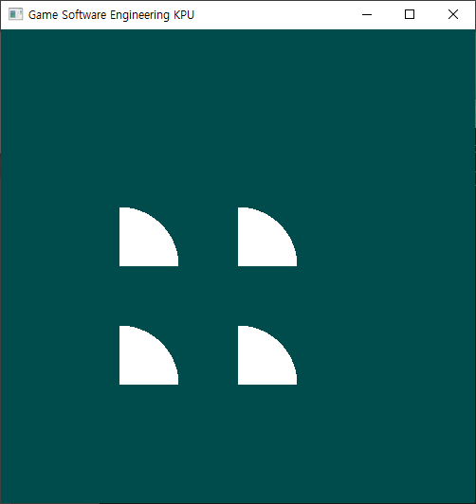
추가 연습

Slide 5
수업에 다룰 내용
Material Inputs 2
Displacement Mapping

Slide 6
Material Input 2

Slide 7
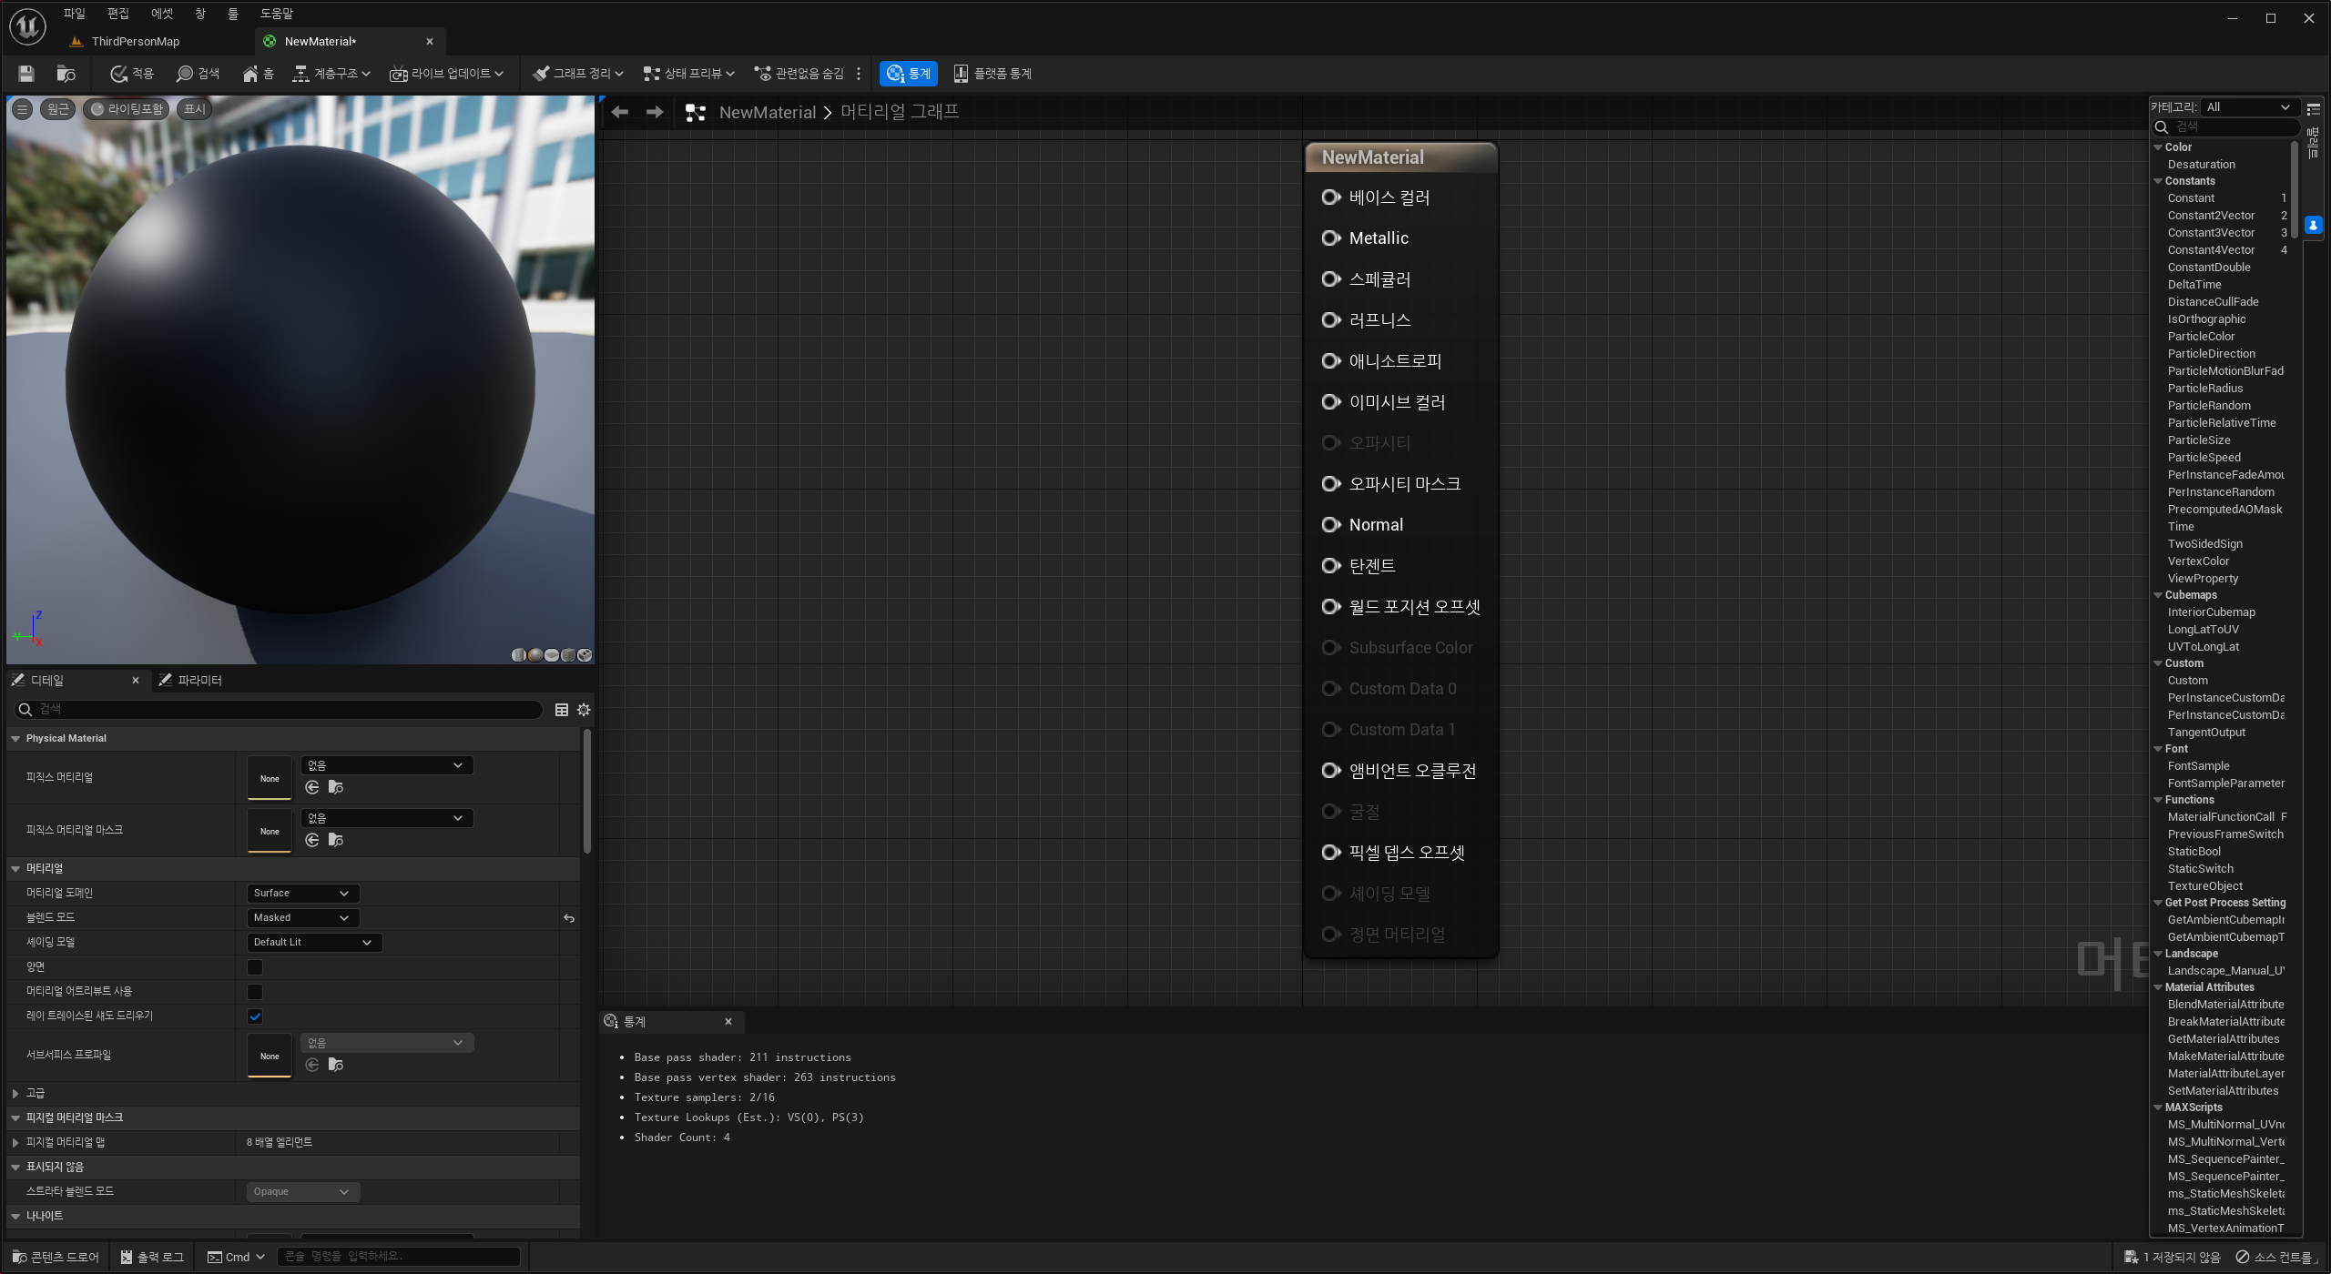
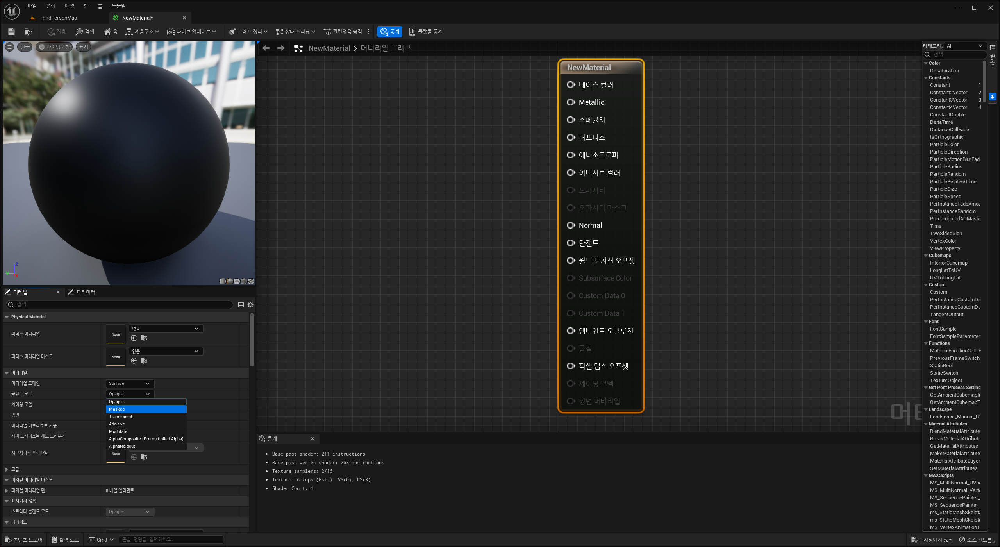
Material Inputs 2
오파시티 마스크
1이면 그려지고
0이면 안그려짐
철조망 등에 사용
블랜드 모드 변경 필요

Slide 8
Material Inputs 2
실습
TextureSample 노드 배치
T_Tech_Hex_Tile_M 텍스처 사용
텍스처 내용 확인 후 오파시티 마스크에 연결

Slide 9
Material Inputs 2
노멀
해당 픽셀의 노멀 방향 변경
텍스처로 표면 굴곡을 표현할 때 사용

Slide 10
Material Inputs 2
실습
TextureSample 노드 2개 배치
T_CobbleStone_Pebble_D 텍스처 사용
T_CobbleStone_Pebble_N 텍스처 사용
텍스처 내용 확인 후 연결

Slide 11
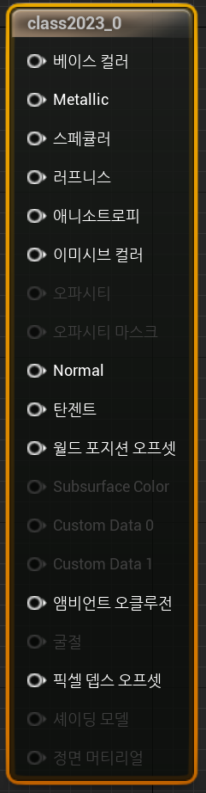
Material Inputs 2
월드 포지션 오프셋
버텍스 위치 변경
버텍스 위치 변경을 통해 다양한 표현이 필요할 때 사용
즉 Displacement Mapping

Slide 12
Displacement Mapping

Slide 13
Displacement Mapping
버텍스 좌표를 바꾸는 기법
노멀 맵과 다름
실제 좌표가 변경됨

Slide 14
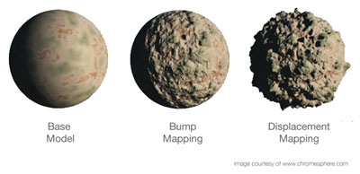
Displacement Mapping
실제 좌표가 변경되기 때문에 실루엣 영역에서도 디테일이 유지됨

Slide 15
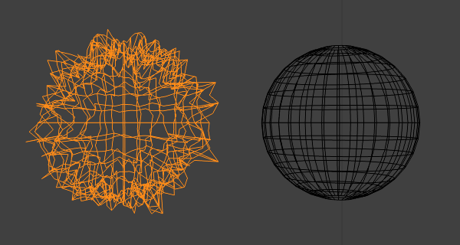
Displacement Mapping
실제 버텍스의 좌표가 변경됨

Slide 16
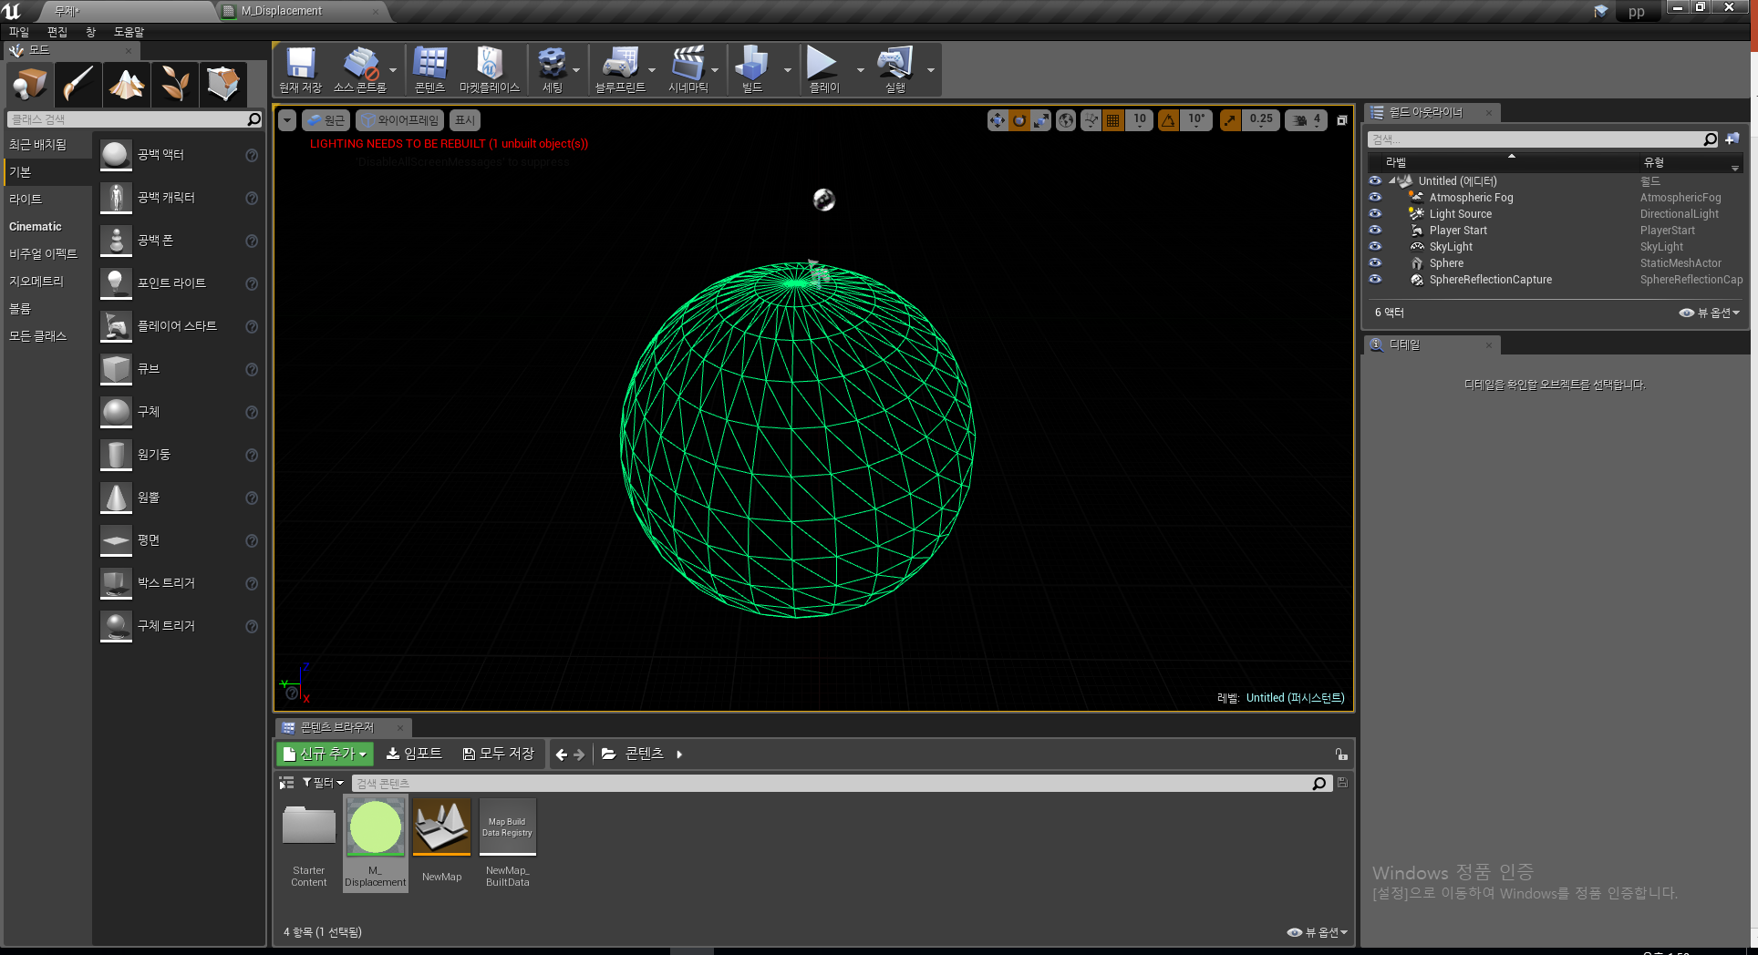
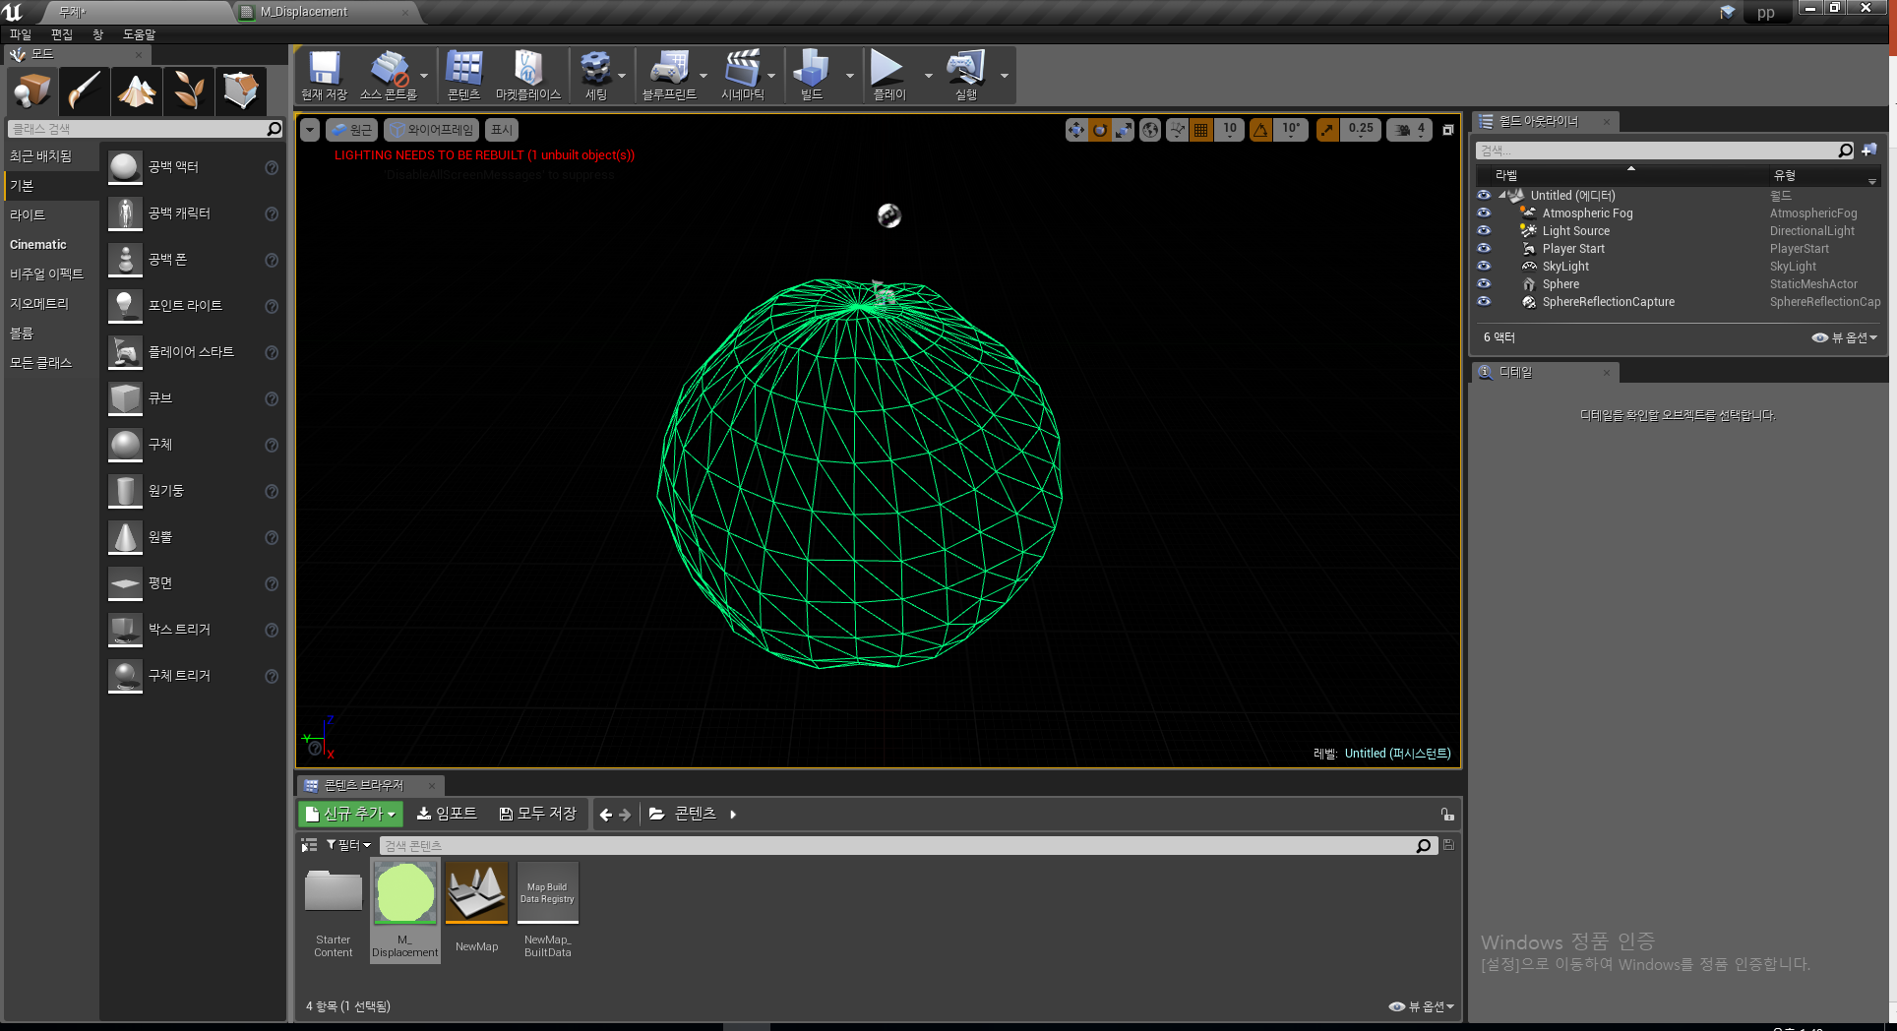
Displacement Mapping

Slide 17
Displacement Mapping
정밀한 Displacement Mapping
버텍스 수가 많아야 함

Slide 18
Displacement Mapping
실습 : 월드 포지션 오프셋

Slide 19
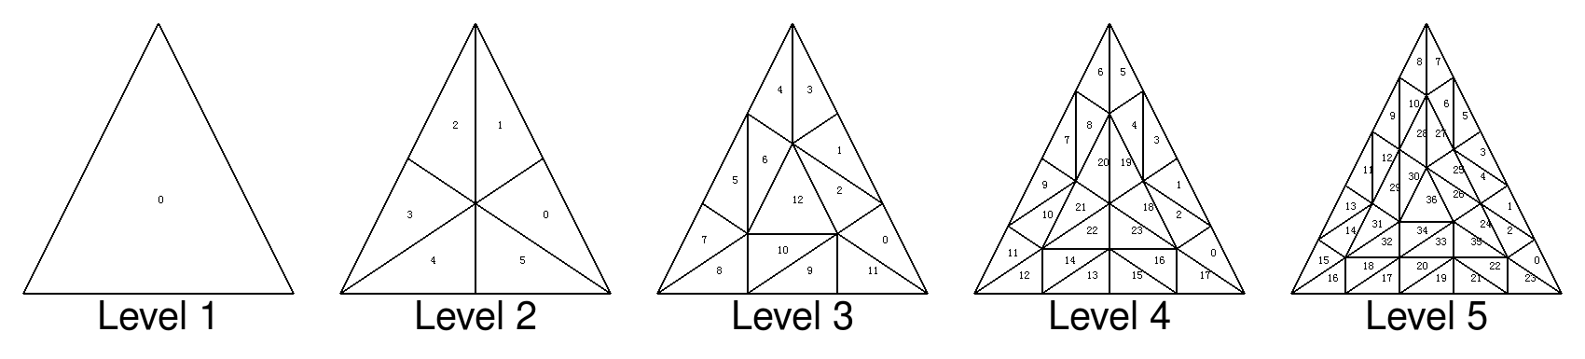
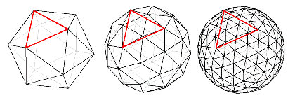
Displacement Mapping
Tessellation
하나의 삼각형을 여러 개의 삼각형으로 쪼개는 기능
Displacement Mapping은 버텍스 단위로 일어남
버텍스의 수가 많을 수록 정밀도 향상

Slide 20
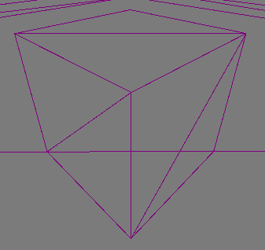
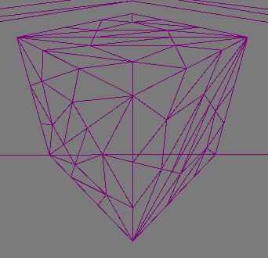
Displacement Mapping
No Tessellation
Tessellation

Slide 21
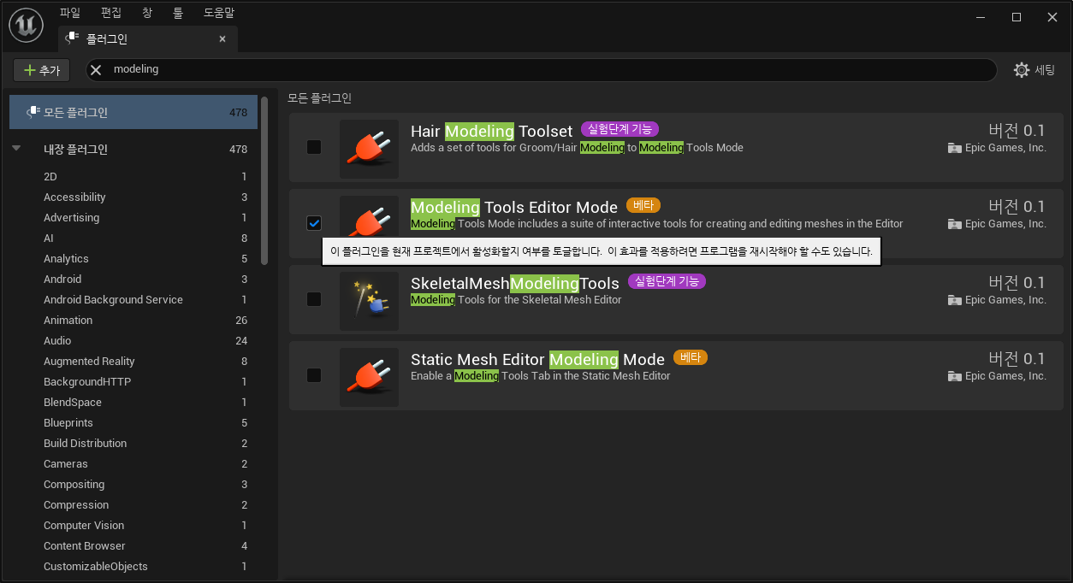
Displacement Mapping
Displacement mesh 제작을 위해 modeling tools editor mode 활성화 필요

Slide 22
Displacement Mapping
실습
디스플레이스먼트 메시 생성 및 사용

Slide 23
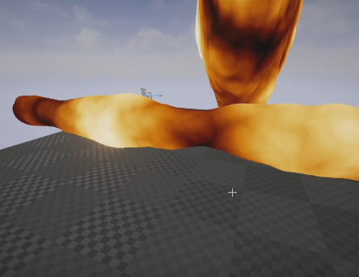
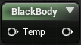
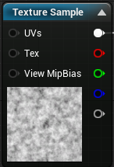
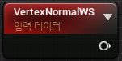
Displacement Mapping
실습 : 꿈틀거리는 무언가를 만들어 보자

Slide 24
머터리얼 인스턴싱
06/02
Normal – tangent space
Z -> b

Slide 25
머터리얼 인스턴싱
Material
Material Instance1
Material Instance4
Material Instance2
Material Instance3

Slide 26
머터리얼 인스턴싱
개발 시간 단축
즉각적인 결과 확인
셰이더 재활용
왜 사용할까?

Slide 27
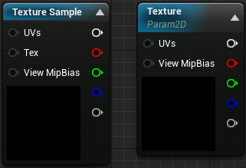
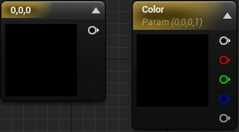
머터리얼 인스턴싱
머터리얼 인스턴스에선 파라메터로 만들어진 노드값을 제어 할 수 있음
내부 값과 파라메터

